Slide 1
Partenariato KA2 solo scuole
Composizione del Partenariato
Lycée des Metiers Nadar
Mosslands school
Liceul Charles Laugier
Schiller-Realschule
Ibrahim Yucel OrtaOkulu
Agrupamento de Escolas de Montenegro
Powiatowy Zespol Szkol w Chojnowie
Istituto Istruzione Superiore Statale “S. Caterina da Siena - Amendola”

Slide 2
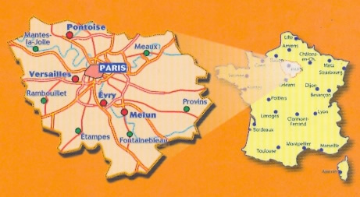
La première école du partenariat Erasmus+ KA2
est le
Lycée Nadar

Slide 3

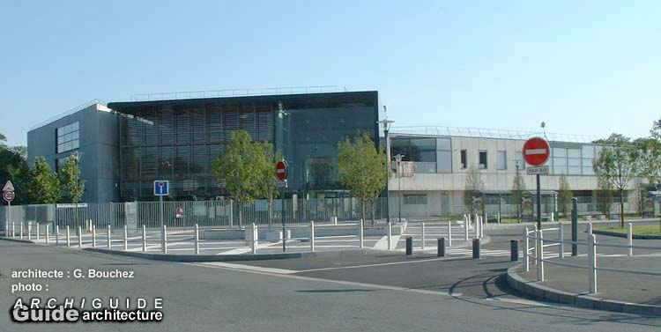
Lycée Nadar
Le Lycée Nadar est situé à Draveil qui est une commune de 28.872 habitants située dans le département de l'Essonne dans la région de l'Île-de-France
Horaires d'ouverture de l'école: du lundi au vendredi de 8 h 30 à 17 h 30

Slide 4
POUR LA FORMATION DES ÉLÈVES,
LE LYCÉE NADAR OFFRE DIFFÉRENTES SERIES D'ÉTUDE:
L‘ INDUSTRIE COMPREND TROIS ADRESSES:
BACCALAUREAT PROFESSIONNELL ELEC: Le titulaire d’un baccalauréat professionnel ELEEC (Electrotechnique, Energie, Equipements Communicants) intervient dans la production, le transport, la distribution et la transformation de l’énergie électrique. Il met aussi en œuvre ou intervient sur les réseaux informatiques.
CAP PRO - ELEC: Le titulaire de ce CAP intervient en tant qu’électricien dans les secteurs du transport, de la distribution et des équipements et installations électriques.
BACCALAUREAT PROFESSIONNEL MEI: Le baccalauréat professionnel MEI (maintenance des équipements industriels) vise à former des techniciens d’atelier chargés de maintenir les équipements en bon état de fonctionnement

Slide 5
LA SÉCURITÉ COMPREND DEUX SERIES
CAP AGENT DE SECURITE: L’agent de sécurité assure la surveillance et le gardiennage des marchandises et des locaux, ainsi que la protection des personnes.
BACCALAUREAT PROFESSIONNEL METIERS DE LA SECURITE: Le titulaire du baccalauréat professionnel Métiers de la Sécurité est préparé à l’exercice des différents métiers de la sécurité dans la fonction publique (police nationale, gendarmerie, police municipale, sécurité civile...) ou au sein d’entreprises privées. Il bénéficie également d’une préparation aux premiers secours donnant lieu à certificats.

Slide 6
LE SERVICE AUX ENTREPRISES COMPREND QUATRE SERIES
BACCALAUREAT PROFESSIONNEL COMMERCE: Le titulaire du baccalauréat professionnel Commerce intervient dans tout type d’unité commerciale afin de mettre à la disposition de la clientèle les produits correspondant à sa demande.
CAP EMPLOYE DE VENTE SPECIALISE: En point de vente spécialisé, le titulaire de ce CAP accueille et informe le client conclut la vente et contribue à la fidélisation de la clientèle
BACCALAUREAT PROFESSIONNEL VENTE: Le titulaire du baccalauréat professionnel Vente (Prospection - Négociation - Suivi de clientèle) intervient dans une démarche commerciale active.
BACCALAUREAT PROFESSIONNEL GESTION-ADMINISTRATION: Le titulaire du baccalauréat professionnel Gestion-Administration prend en charge les activités relevant de la gestion administrative au sein d’entreprises de petite et moyenne taille (artisanat, commerce, TPE, PME-PMI, ETI), de collectivités territoriales, d’administrations ou encore d’associations.

Slide 7
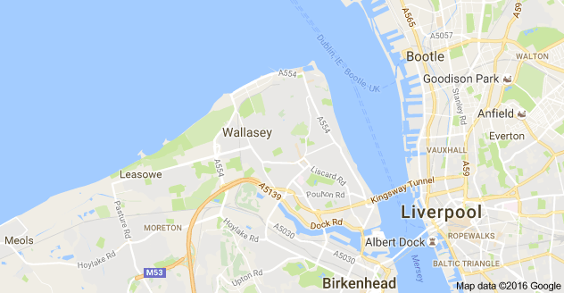
La deuxième école du partenariat
Erasmus+KA2
est
Mosslands School

Slide 8
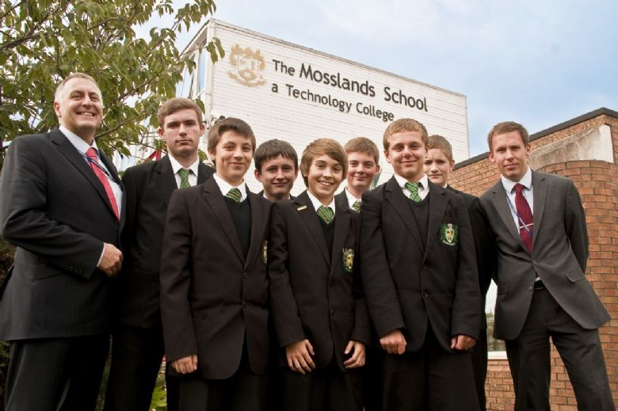

Mosslands School
Mosslands school est une école secondaire localisée dans une petite ville de Wallasey, Wirral, Angleterre. Il a actuellement 1.200 élèves. Cette école est située dans le coeur de la communauté de Wallasey. Elle a une histoire d'excellence en l'aménager et technologie qui l'a vu grandir dans le Centre de STE@M, (Science, la Technologie, l'ingénierie, Art et les Mathématiques)

Slide 9
Une journée d'école
Period | Horaires
Breakfast Club | 8.00 - 8.40
Registration & Assembly | 8.45 – 9.05
Period 1 | 9.05 – 9.55
Period 2 | 9.55 – 10.45
Break | 10.45 – 11.00
Period 3 | 11.00 – 11.50
Period 4 | 11.50 – 12.40
Lunch Break | 12.40 – 1.30
Period 5 | 1.30 – 2.20
Period 6 | 2.20 – 3.10
Activités Parascolaires | 3.20 - 4.40

Slide 10
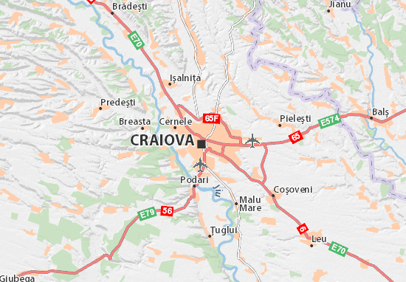
La troisième école du partenariat
Erasmus+ K2
est
Liceul Charles Laugier

Slide 11
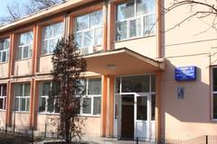


Liceul Charles Laugier

Slide 12
L’histoire du Liceul Charles Laugier
En 1889, un groupe de religieuses de l'ordre confessionnel "le monsieur anglais" fonda une école qui s'occupe de la formation de jeunes filles de bonne famille gérée jusqu‘en 1948, quand ils deviennent « École d'Obstétrique »
Le profil de santé a été conservé au cours du temps.
Les efforts joints d'étudiants, professeurs et parents dirigent une priorité l'amélioration de la qualité de l'enseignement et les conditions qui visent pour l'acquisition de compétences professionnelles élevées.

Slide 13
Une journée d’école
Jour | Horaires
lundi | 08:00 - 12:00 / 16:00 - 20:00
Mardi | 08:00 - 12:00 / 16:00 - 20:00
Mercredi | 10:00 - 18:00
Jeudi | 10:00 - 18:00
Vendredi | 10:00 - 18:00

Slide 14
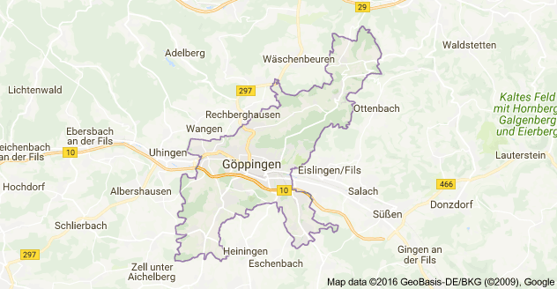
La deuxième école du partenariat
Erasmus+KA2
est
Schiller-Realschule

Slide 15

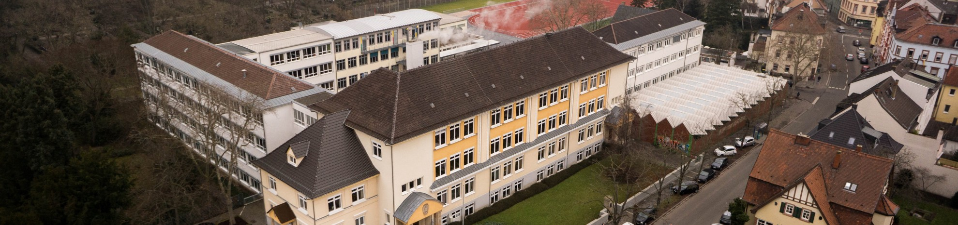
Schiller- Realschule im Verbund

Slide 16
L’école
Le Schiller-Realschule est fréquenté par environ 360 étudiants surtout des districts Bettringen, Großdeinbach, Herlikofen, Hussenhofen, Lindach, Rechenberg, Strassdorf Wetzgau-Rehnenhof, Wustenriet. Ils sont subdivisés en 15 classes et ils sont tenus par 30 professeurs.
Au-delà des classes du collège regülären les classes 5 et 6 sont logées dans la construction de Schiller avec une classe préparatoire Sprachanfägner (VKL). L'ancien bâtiment Schiller-Realschule a trois étages, le nouveau bâtiment seulement deux étages directement à côté de lui. Au sein de ces deux bâtiments, qui forment ensemble un complexe de bâtiments, il y a 18 salles de classe. En outre, il y a une salle de biologie et physique et un laboratoire de chimie, une cuisine, deux salles informatiques, une salle pour les arts visuels, ainsi que deux salles techniques dans le sous-sol

Slide 17
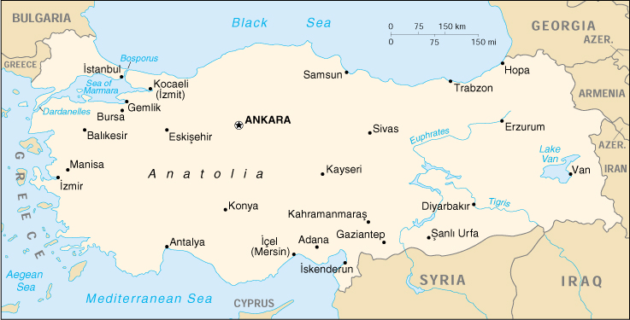
La cinquième école du partenariat
Erasmus KA2
est
Ibrahim Yucel OrtaOkulu

Slide 18

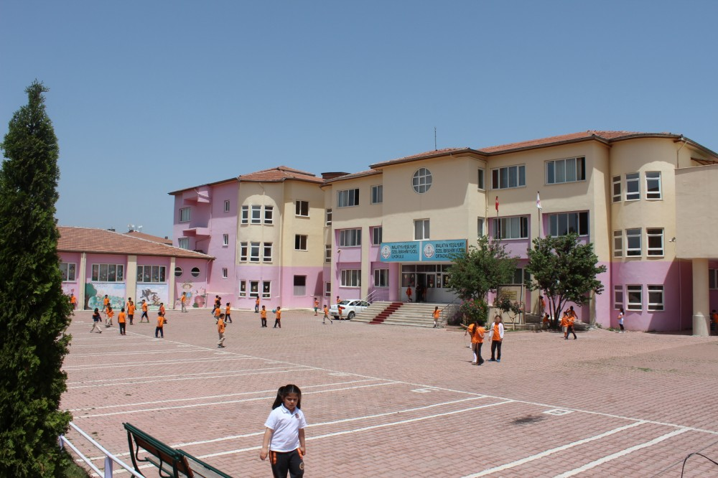
Ibrahim Yucel OrtaOkulu

Slide 19
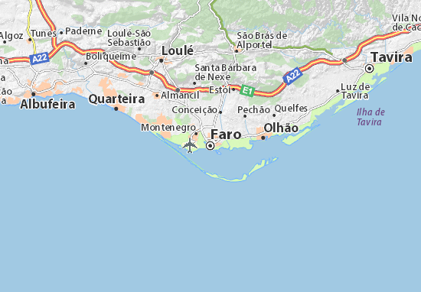
La sixième école du partenariat
Erasmus+ KA2
est
Agrupamento de Escolas de Montenegro

Slide 20
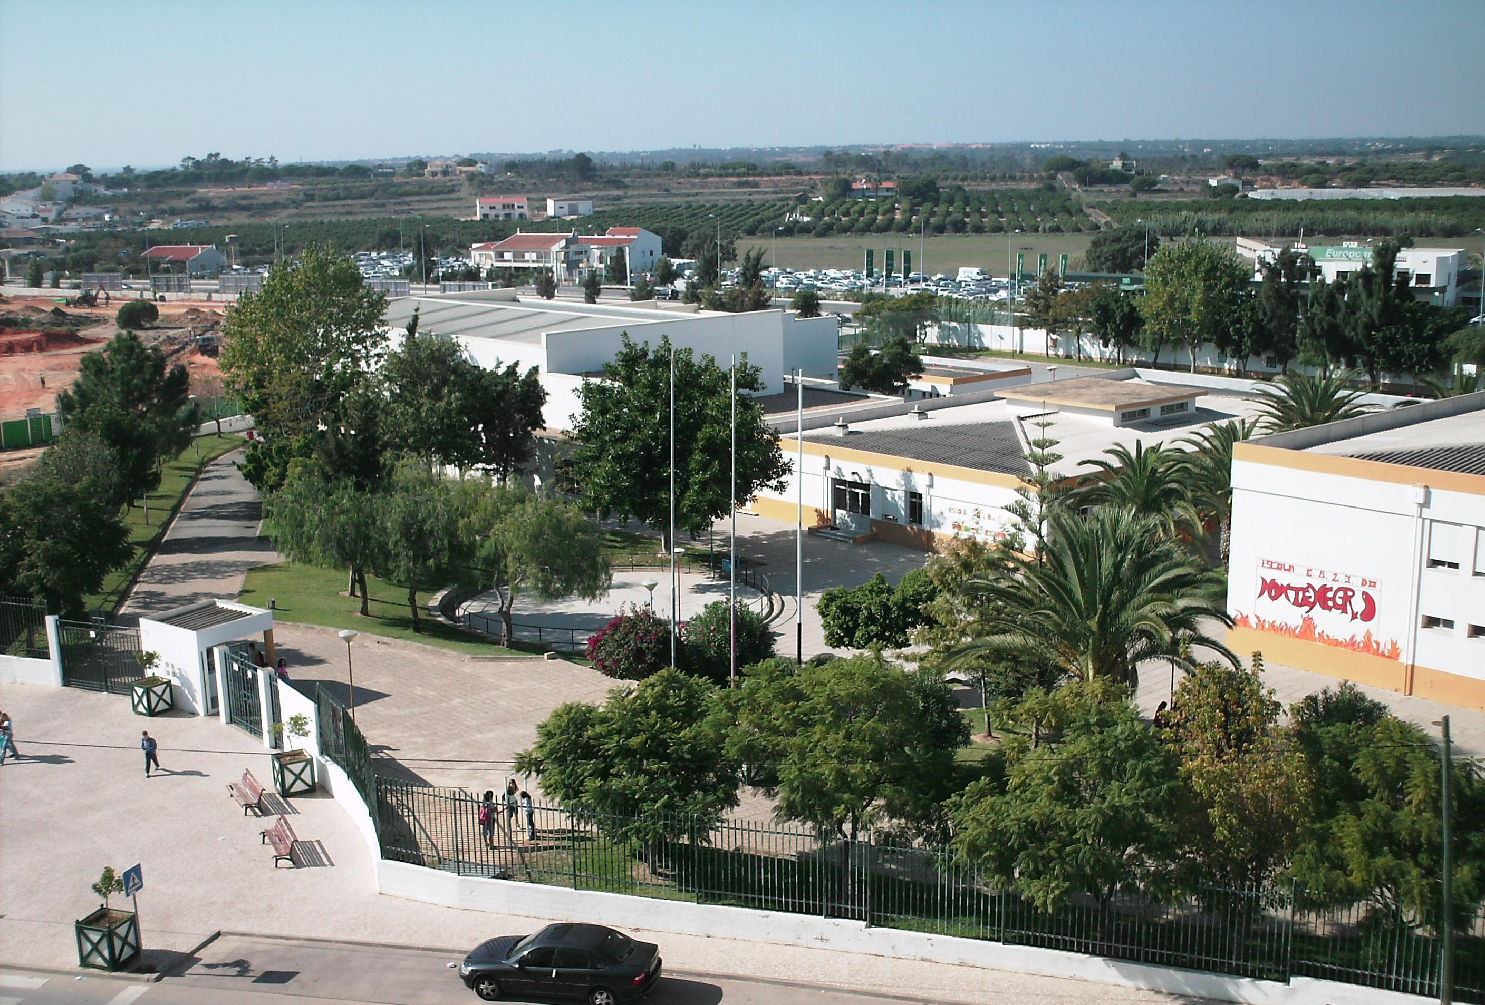

Agrupamento de Escolas de Montenegro

Slide 21
L’école
Le Groupement des Écoles du Monténégro est constitué par l'École EBI / JI du Monténégro (Escolas EB 2.3 du Monténégro, EB1/JI du Monténégro et EB1 du Monténégro), EB1 de l'Île d'Anc ã o, EB1 des Ponts de Marchil et EB1 de Patac ã o.
Elle se trouve dans une zone périphérique de la ville d'Odorat, ce qui donne une identité propre et privilégiée de contact avec la nature. Ce groupement compte une population scolaire de 920 étudiants, distribués en enseignement préscolaire, 1er Cycle. 2ème Cycle. et 3ème Cycle.
Monténégro est une banlieue nouvelle dans un milieu rural et marin qui est confronté à la croissance d'établissements divers urbains et unie à l'augmentation considérable de la population en raison de la présence de l'Algarve l'Université.
La plus grande partie des résidents font des activités professionnelles liées aux restaurants et aux services.

Slide 22

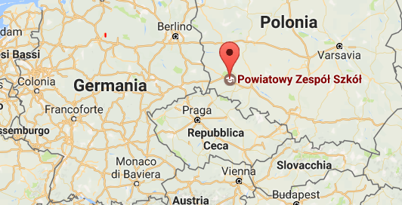
La septième école du partenariat
Erasmus+ KA2 est
Powiatowy Zespol Szkol w Chojnowie

Slide 23
L’école
L’école a été créée en 2001 à la suite d’une fusion de l’école secondaire Niccolò Copernico, de l’école agricole W.Szafera et de l’école H.Mierzejewskiego.
Le PZS offre les suivantes formations
Biologie-chimie; technique - économie,
Services di restauration et de catering
Ecole professionnelle mécanicien, vendeur,
Centre pour la formation continue – cours di qualification (compris pour les agriculteurs)

Slide 24
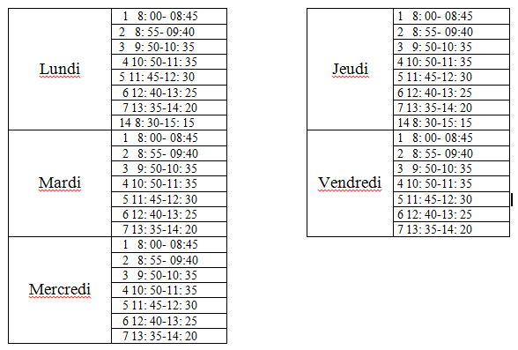
L’emploi du temps

Slide 25

L'école, composée de trois bâtiments , est fréquentée par 500 élèves et étudiants environ en 20 départements.

Slide 26
La huitième école du partenariat
Erasmus+KA2 estIstituto Istruzione Superiore Statale
S.Caterina da Siena - Amendola
Salerno - Italie
L'institut assume la dénomination actuelle, à partir de l’année 2013/2014 à la suite du remembrement de l'institut d'instruction Supérieur S. Caterina de Sienne" avec l'institut Technique Économique "G. Amendola".

Slide 27
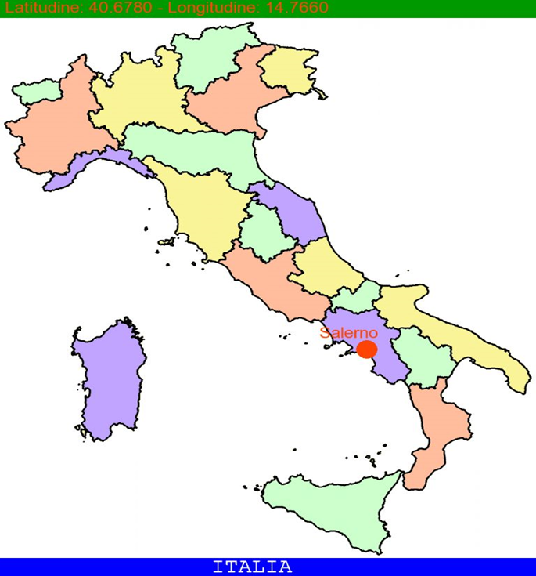

Slide 28
FILIÈRES D'ÉTUDES
L'institut présente les formations suivantes:
dans le cadre économique
Administration Finance et Commerce
Tourisme
dans le cadre technologique
Chimie et Biotechnologie
dans le cadre professionnel
Services pour l'enogastronomia et l'hospitalité hôtelière
Cours pour les adultes

Slide 29
LES HEURES D'ÉCOLE
 | EMPLOI DU TEMPS
LUNDI | 8:00 | 14:00
MARDI | 8:00 | 14:00
MERCREDI | 8:00 | 16:00
JEUDI | 8:00 | 14:00
VENDREDI | 8:00 | 14:00
SAMEDI | Formation / Stage

